Slide 1
Федеральная служба по экологическому, технологическому
и атомному надзору
Волжское межрегиональное территориальное управление по надзору за ядерной и радиационной безопасностью
Правоприменительная практика Волжского МТУ по надзору за ЯРБ Ростехнадзора в 2020 году

Slide 2
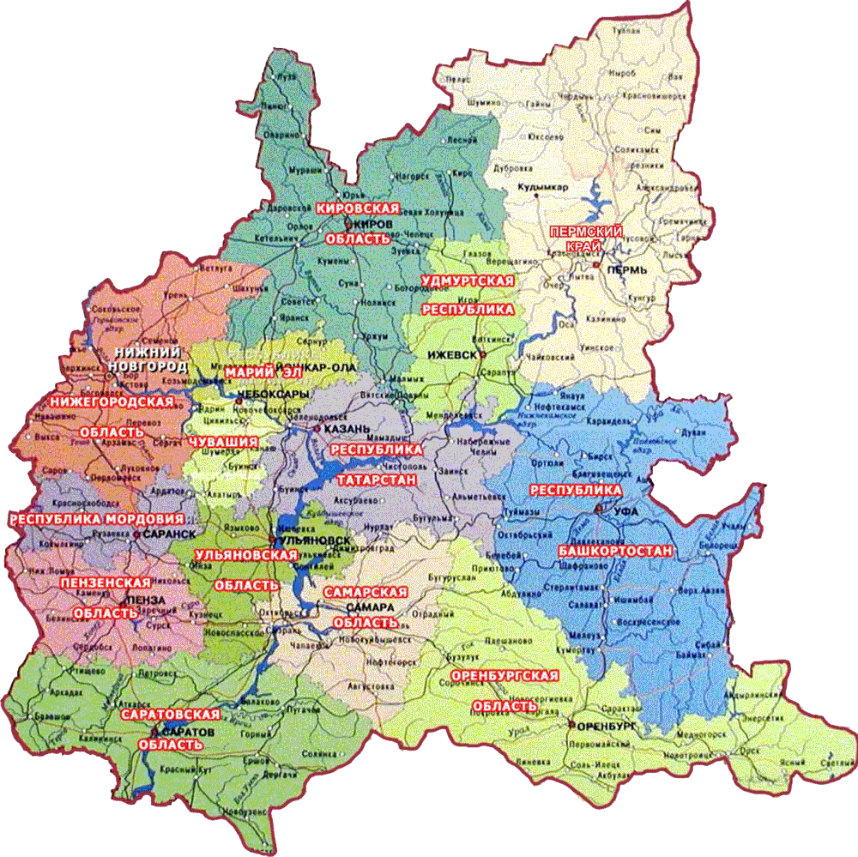
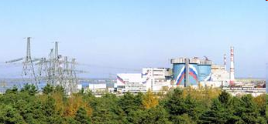
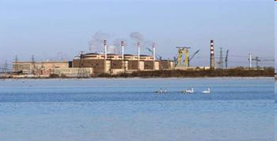
Субъекты Российской Федерации поднадзорные
Волжскому МТУ по надзору за ЯРБ Ростехнадзора
Калининская АЭС
Балаковская АЭС
Волжское МТУ по надзору за ЯРБ Ростехнадзора также осуществляет деятельность на территории Тверской области (г.Удомля) в части надзора за безопасностью Калининской АЭС
В

Slide 3
Число организаций (юридических лиц)находящихся под надзором Волжского МТУ по надзору за ЯРБ Ростехнадзора в 2019 и 2020 годах
Наименование показателя | 2020 год | 2019 год
Число организаций (юридических лиц), осуществляющих деятельность в области использования атомной энергии – всего, в том числе по видам деятельности: | 897 | 874
Размещение | 1 | 2
Сооружение | 57 | 68
Эксплуатация | 631 | 581
Вывод из эксплуатации | 5 | 6
Обращение с ЯМ | 3 | 2
Обращение с РВ | 21 | 24
Обращение с РАО | 18 | 20
Использование ЯМ при НИР и ОКР | 3 | 4
Использование РВ при НИР и ОКР | 3 | 2
Проектирование | 38 | 37
Конструирование | 126 | 131
Изготовление | 175 | 176
Проведение экспертизы проектной, конструкторской, технологической, документации | 7 | 7
Под надзором Управления в 2019 году находились 874 организаций. Сравнивая 2019 и 2020 годы, прослеживается тенденция к росту числа предприятий на 10%, осуществляющих деятельность в ОИАЭ

Slide 4
Количество проверок, проведенные Волжским МТУ по надзору за ЯРБ Ростехнадзора в 2019 и 2020годах
При сравнительном анализе показатели за отчетный и предыдущий периоды отличаются более чем 10% , это связано с:
1. графиком проведения плановых ремонтов энергоблоков АЭС (при проведении ремонтов проводится больше проверок оборудования и элементов АЭС);
2. особым режимом проведения плановых проверок установленных Правительством РФ в условиях пандемии.

Slide 5
Об особенностях осуществления в 2020 году государственного надзора в области использования атомной энергии
Сравнительный анализ показателей проведенных плановых проверок за 2019 и 2020годы
Во исполнение поручения Председателя Правительства Российской Федерации Мишустина М.В. от 18.03.2020 № ММ-П36-195 отменены проведение плановых проверок юридических лиц, утвержденных к проведению в Плане проведения плановых проверок юридических лиц и индивидуальных предпринимателей Управления на 2020 год (в период с 18.03.2020 до 31.05.2020).

Slide 6
Проведенные проверки в Волжском МТУ по надзору за ЯРБ Ростехнадзора , по видам деятельности
Проведенные проверки в 2020 году, по видам деятельности
Проведенные проверки по видам надзора за 2019 и 2020 годы
Большее количество проверок по направлению АС по сравнению с другими направлениями надзора связано с наибольшем количеством проверок проведенных в рамках режима постоянного надзора

Slide 7
Выявленные правонарушения при проведении проверочных мероприятий
Выявленные правонарушение
в 2020 году
Выявленные правонарушения
в 2019 -2020годах
При проведении проверок выявлено всего 197 нарушений норм и правил в ОИАЭ и требования условий действия лицензий. Следует отметить, что большая часть нарушений выявлено при проведении проверок по строительному надзору (143 нарушения). В 2020 г. выявленных нарушений было порядком больше по строительному надзору из-за того, что в надзор за осуществлением деятельности были приняты два новых объекта капитального строительства. Как правило, при первых проверках на новых объектах количество выявленных нарушений высокое из-за большого количества допущенных нарушений по организации строительства.

Slide 8
Эффективность профилактических мероприятий
Общее количество нарушений выявленных за 2017-2020гг.
Общее количество предостережений выданных 2017-2020гг.

Slide 9
Меры принимаемые к нарушителям
П№ | Показатель | 2019 | 2020
1. | Общее количество проверок, по итогам проведения которых выявлены нарушения | 104 | 46
2. | Общее количество проверок, по итогам проведения которых по фактам выявленных нарушения возбуждены дела об административных правонарушениях | 59 | 31
3. | Общее количество административных наказаний, наложенных по итогам проверок, в том числе : | 84 | 36
3.1. | административное приостановление деятельности |  | 1
3.2 | предупреждение | 19 | 10
3.3. | административный штраф | 65 | 25

Slide 10
Информация о новых вступивших в силу в 2020 году нормативно-правовых документах Ростехнадзора
В отчетном периоде вступили в силу 3 федеральных норм и правил в области использования атомной энергии. С текстом ФНП можно ознакомиться на официальном интернет-портале правовой информации (www.pravo.gov.ru) или на сайте Управления (www.vol-nrs.gosnadzor.ru).
ФНП, вступившие в силу в 2020г
п/п | Наименование ФНП | Приказ Ростехнадзора | Дата вступления в силу
1 | Основные правила учета и контроля ядерных материалов НП-030-19 (взамен НП-030-12) | Приказ №438 от 18.11. 2019. | 21.04.2020
2 | Общие положения обеспечения безопасности судов атомно-технологического обслуживания НП-109-20 (новый документ) | Приказ №120 от 18.03.2020 | 24.08.2020
3 | Требования к отчету по обоснованию безопасности судов и других плавсредств с ядерными реакторами НП-023-20 (новый документ) | Приказ №236 от 22.06.2020 | 29.11.2020

Slide 11
В целях содействия соблюдению обязательных требований, изложенных в действующих федеральных нормах и правилах, разработаны и введены в действие в 2020 году 10 руководств по безопасности при использовании атомной энергии.
п/п | Наименование руководства по безопасности | Приказ Ростехнадзора | НПА, в целях содействия которому разработано РБ
1 | Рекомендации по применению средств контроля доступа в системе учета и контроля радиоактивных веществ и радиоактивных отходов РБ-095-20 (Взамен РБ-095-14) | Приказ №68 От 13.02.2020 | НП-067-16
2 | Рекомендации по выполнению требований к физической защите ядерных установок и пунктов хранения ядерных материалов при их проектировании и сооружении РБ-162-20 (новый документ) | Приказ №105 От 11.03.2020 | НП-083-15
3 | Радиационные и теплофизические характеристики отработавшего ядерного топлива водно-водяных энергетических реакторов и реакторов большой мощности канальных РБ-093-20 (Взамен РБ-093-14) | Приказ №106 От 11.03.2020 | НП-001-15 НП-016-05 НП-053-16 НП-061-05
4 | Рекомендации по оценке уровня безопасности пунктов хранения и проведению анализа несоответствий требованиям действующих федеральных норм и правил в области использования атомной энергии РБ-164-20 (новый документ) | Приказ №108 ОТ 12.03.2020 | НП-058-14 НП-055-14 НП-099-17 НП-100-17
5 | Рекомендации по порядку, объёму, методам и средствам контроля радиоактивных отходов в целях подтверждения их соответствия критериям приемлемости для захоронения РБ-155-20 (Взамен РБ-023-02) | Приказ №253 От 30.06.2020 | НП-093-14 НП-002-15 НП-058-14
6 | Рекомендации по разработке вероятностного анализа безопасности 1 блока атомной станции для исходных событий, обусловленных внутриплощадочными пожарами и затоплениями РБ-076-20 (Взамен РБ-076-12) | Приказ №387 От 05.10.2020 | НП-095-15

Slide 12
7 | Рекомендации по оценке погрешностей и неопределенностей результатов расчетных анализов безопасности атомных станций РБ-166-20 (новый документ) | Приказ №288 От30.07.2020 | НП-001-15
8 | Рекомендации по составу и содержанию отчета о состоянии радиационной безопасности в организациях, использующих радионуклидные источники РБ-054-20 (Взамен РБ-054-09) | Приказ №295 От 06.08.2020 | НП-038-16
9 | Рекомендации по составу и содержанию отчета по обоснованию безопасности радиационных источников РБ-064-20 (Взамен РБ-064-11) | Приказ №294 От 06.08.2020 | НП-038-16
10 | Рекомендации по расследованию и учету аномалий и нарушений в учете и контроле радиоактивных веществ и радиоактивных отходов в организации РБ-165-20 (Взамен РБ-0) | Приказ №311 От 14.08.2020 | НП-067-16

Slide 13
Краткий обзор содержания документов, вступивших в силу в 2020 году
Федеральные нормы и правила в области использования атомной энергии «Основные правила учета и контроля ядерных материалов» НП-030-19 (приказ Ростехнадзора от 18.11.2019 № 438 зарегистрирован в Министерстве юстиции Российской Федерации 10.04.2020). НП-032-19 выпускается взамен НП-030-12.
Нормы и правила устанавливают основные принципы, требования и критерии государственного учета и контроля (далее - учет и контроль) ядерных материалов в любых химических соединениях, физических формах и агрегатных состояниях, обязательные для выполнения всеми юридическими лицами, независимо от их организационно-правовой формы и формы собственности на ядерные материалы, осуществляющими деятельность по производству, использованию, переработке, хранению, транспортированию, экспорту, импорту и перемещению через Государственную границу Российской Федерации ядерных материалов.
Федеральные нормы и правила в области использования атомной энергии «Общие положения обеспечения безопасности судов атомно-технологического обслуживания» НП-109-20 (приказ Ростехнадзора от 18.03.2020 № 120 зарегистрирован в Министерстве юстиции Российской Федерации 12.08.2020). НП-109-20 выпускается впервые.
Настоящие Нормы и правила устанавливают цели, основные критерии и принципы ядерной и радиационной безопасности (далее - безопасность) для судов атомно-технологического обслуживания, а также общие требования к техническим и организационным мерам, направленным на достижение безопасности. Объем реализации принципов, критериев и требований безопасности должен соответствовать федеральным нормам и правилам в области использования атомной энергии, а также учитывать требования международных договоров Российской Федерации в области использования атомной энергии и в области безопасности торгового мореплавания. При отсутствии необходимых нормативных правовых актов предлагаемые конкретные технические решения обосновываются в соответствии с современным уровнем развития науки, техники и производства.
Федеральные нормы и правила в области использования атомной энергии «Требования к отчету по обоснованию безопасности судов и других плавсредств с ядерными реакторами» НП-023-20 (приказ Ростехнадзора от 22.06.2020 № 236 зарегистрирован в Министерстве юстиции Российской Федерации 18.11.2020). НП-023-20 выпускается впервые.
Настоящие Нормы и правила устанавливают требования к структуре и содержанию отчета по обоснованию безопасности судна или другого плавсредства с ядерными реакторами (далее - суда), а также к порядку его разработки и поддержания в соответствии с реальным состоянием судна. Требования распространяются на отчеты по обоснованию безопасности судов с водо-водяными ядерными реакторами двухконтурного типа, включая плавучие энергоблоки. Настоящие Требования обязательны для исполнения эксплуатирующими организациями, а также головными конструкторскими организациями и иными организациями, выполняющими работы и предоставляющими услуги в области использования атомной энергии.

Slide 14
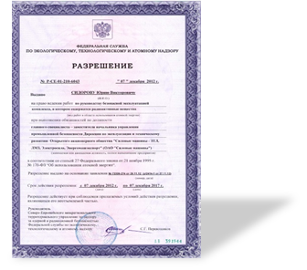
ПРЕДОСТАВЛЕНИЕ ГОСУДАРСТВЕННЫХ УСЛУГ ПО ЛИЦЕЗИРОВАНИЮ ДЕЯТЕЛЬНОСТИ В ОБЛАСТИ ИСПОЛЬЗОВАНИЯ АТОМНОЙ ЭНЕРГИИ И ВЫДАЧЕ РАЗРЕШЕНИЙ
Лицензирование деятельности в области ИАЭ:
Поступило на рассмотрение 144 заявления
Принято решений об отказе в рассмотрении заявлений - 22
Выдано лицензий – 113
Выдача разрешений на право ведения работ в области ИАЭ работникам ОИАЭ:
Поступило на рассмотрение 1320 заявление
Отказано в рассмотрении заявления -126(неполное представление документов)
Выдано разрешений – 1140
Отказано в выдачи разрешений – 31
Регистрация организаций, осуществляющих деятельность по эксплуатации РИ, содержащих в своем составе только радионуклидные источники четвертой и пятой категорий радиационной опасности
Подано уведомлений – 69
Зарегистрировано организаций – 39
Отказано в рассмотрении -25 (недостоверность и неполнота представленных в уведомлении сведений).
Исключены из реестра -10

Slide 15
Результаты деятельности Волжского МТУ по надзору за ЯРБ Ростехнадзора в 2020 году
По результатам проведенного в 2020 году анализа деятельности поднадзорных организаций и надзорной деятельности, осуществляемой Волжским МТУ по надзору за ЯРБ Ростехнадзора, можно сделать вывод, что состояние обеспечения безопасности поднадзорных объектов использования атомной энергии, как в целом, так и по основным направлениям надзора - удовлетворительное.
Ядерных и радиационных аварий, происшествий и других нарушений с выходом в окружающую среду радиоактивных веществ за отчетный период не было. По происшествиям (нарушениям в работе) на поднадзорных Управлению объектов использования атомной энергии проведены расследования и приняты корректирующие меры.

Slide 16
БЛАГОДАРЮ ЗА ВНИМАНИЕ!

